Slide 1




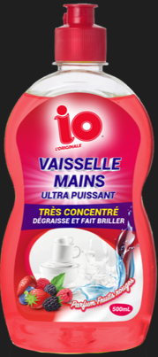








Cuisine Gamme IO
Liquide vaisselle Ultra
Très concentré, dégraisse et fait briller.
Liquide vaisselle ultra puissant pour le lavage de la vaisselle a la main.
Formule concentrée, efficace même en eau froide.
Ultra dégraissant, élimine la saleté dès le premier passage. Utilisation: casseroles, couverts, verres, vaisselle...
Parfum Citron, Fruits rouge, Pomme
MODE D’EMPLOI
Verser quelques gouttes dans votre bac de nettoyage.
Pour le nettoyage particulièrement difficile, verser quelques gouttes de produit directement sur l’éponge.
Après le nettoyage rincer.
CARACTERISTIQUES
Aspect : Liquide
pH : 7 - 8
Densité : 1,01
Contact alimentaire : Oui après rinçage complet à l’eau potable.
REGLEMENTATION:
Composition chimique (Règlement CE 648/2004) : Entre 5% et 15% de tens1oaetifs non ionques. Parfum. Conservateurs : benzisothiazolinone, methylisothiazolinone.
STOCKAGE: Conserver dans un endroit frais et sec, a l'abri de la lumière directe
du soleil. Ne pas stocker au-dessus de 40°C et en dessous de 5°C.
Durée de conservation : 12 mois.
Pour tout complément d’information voir la FDS
PICTO :
Conditionnement :
Parfum Citron
Code IO040
Carton de 6 x 500ml
EAN: 3500590024761
Code IO026
Carton de 9 x 1L
EAN: 3500590024495
Existe en 5L
Code IO026-5
Carton de 2 x 5L
EAN: 3500590025478
Conditionnement :
Parfum Pomme
Code IO028
Carton de 6 x 500ml
EAN: 3500590024556
Code IO041
Carton de 9 x 1L
EAN: 3500590024792
Conditionnement :
Parfum Fruits Rouge
Code IO027
Carton de 6 x 500ml
EAN: 3500590024730
Code IO026
Carton de 9 x 1L
EAN: 3500590024525
Code douanier : 38089490
37 rue Gustave Eiffel
95190 Goussainville
France
Tel : 03.44.63.66.66
Fax : 06.44.63.66.67
contact@jagprima.com
Jagprima.com

